Slide 1
第10章 恒定磁场
10. 1 电流与磁场
10. 2 毕奥－萨伐尔定律
10. 3 磁高斯定理
10. 4 安培环路定理
10. 5 磁场对电流的作用
10. 6 带电粒子在磁场中的运动
10. 7 物质的磁性

Slide 2
10.1 电流与磁场
一. 电流
运动的电荷形成电流；在宏观上大量电荷的定向运动就是电流。
产生电流的条件：
存在载流子——可以自由运动的电荷
如金属中的自由电子；半导体的的电子和空穴；电解液和电离气体中的正负离子等；
2. 存在迫使电荷做定向运动的某种作用力
电流强度
大小：单位时间通过导体某一横截面的电量。
方向：正电荷运动的方向。
单位： A （安培）

Slide 3
电流密度
大小：通过垂直于该点正电荷运动方向的单位面积的电流。
方向：该点正电荷定向运动的方向。
电流密度和电流强度的关系
1. 通过面元 的电流
2. 通过任一面积 S 的电流强度
电流 I 是通过某一面积的电流密度 的通量。

Slide 4
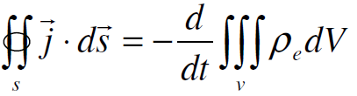
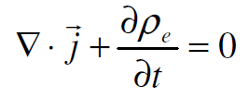
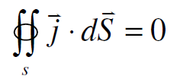
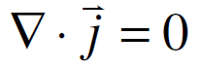
3. 电流连续性方程
由电荷守恒定律和电流定义可得：
微分形式：
称为电流连续性方程，反映电流分布和电荷运动变化之间的普遍关系，是电荷守恒定律的数学表达式。
4. 稳恒电流条件
对稳恒电流，任意封闭曲面内的电量保持不变；空间任意一点流失的电荷必然被别处流来的电荷补充，电流流动过程是电荷替代的过程，电荷分布不因电流的存在而随时间变换，它产生的电场也不随时间变化。
稳恒电流的电流线是无头无尾的闭合曲线。

Slide 5
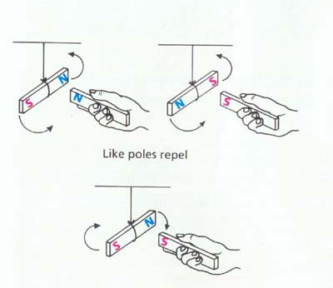
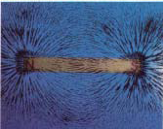
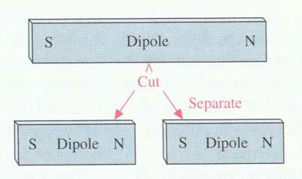
二. 磁力与磁场
磁现象

Slide 6
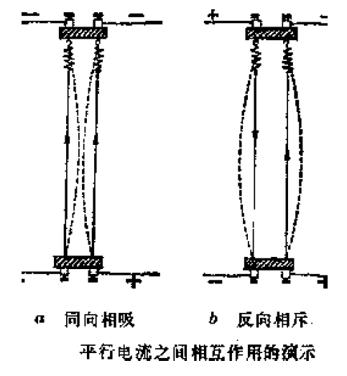
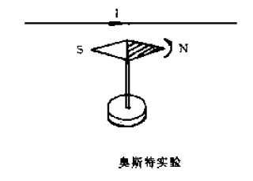
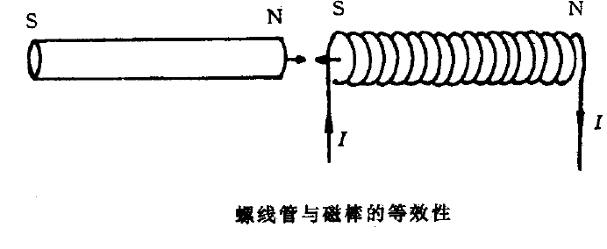

Slide 7
磁体
磁体
电流
电流
安培提出:
一切磁现象起源于电荷运动
运动电荷
磁场
运动电荷
磁场的性质
(1) 对运动电荷(或电流)有力的作用;
(2) 磁场有能量。

Slide 8
三. 磁感应强度
在闭合回路中取电流元
电流元在磁场中的受力特点:
(1) 电流元在磁场中的方向不同,受力也不同;
存在一个方向使
定义该方向为磁感应强度的方向
(2) 当电流元的取向与 磁感应强度的方向垂 直时,受到的磁场力最 大;
定义
磁感应强度的大小
磁感应强度B 的单位：特斯拉T：1T＝1N/(Am)

Slide 9
（3）磁场力
的方向与电流元
和磁感应强度
满足
右手螺旋关系
——安培力公式
磁感应强度有各种定义方法，除上述方法外，我们还可以用运动电荷在磁场中的受力来定义。

Slide 10
10.2 毕奥－萨伐尔定律
一.毕奥－萨伐尔定律
取
静电场:
?
?
?
磁 场：
取
毕－萨定律：
单位矢量
真空中的磁导率
P
大小：
方向：右螺旋法则

Slide 11
例如：
P
整个载流导线产生的磁感应强度为：

Slide 12
二.毕－萨定律的应用举例
积分求磁感应强度是本课程的重点
1. 载流直导线的磁场 书中例题9.1(p.365)
求距离载流直导线为a 处
一点P 的磁感应强度
I
解
a
P

Slide 13
根据几何关系
I
l
a
P
讨论
(1) 无限长直导线
方向：右螺旋法则

Slide 14
(2) 无限长载流平板 书上例题9.5
y
解
P
O
x
b
I

Slide 15
分析：
(1)
无限长载流直导线
(2)
无限大板
i
i
磁屏蔽
(1)
(2)
(3)

Slide 16
2. 载流圆线圈的磁场 书中例题9.2(p.366)
求轴线上一点 P 的磁感应强度
R
O
x
P
x
根据对称性
I
P
x
方向满足右手定则

Slide 17
讨论
(1)
载流圆线圈的圆心处
如果由N 匝圆线圈组成
I
(2) 一段圆弧在圆心处产生的磁场

Slide 18
2
例如
右图中，求O 点的磁感应强度
I
1
解
O
R
3

Slide 19
(3)
定义
磁矩
S
I

Slide 20
书中例题9.6(p.373)（重点）
例
求绕轴旋转的带电圆盘轴线上的磁场和圆盘的磁矩
解
r
q
x
O
P
R

Slide 21
圆盘圆心处
r
q
方向沿 x 轴正向
x
O
P
R

Slide 22
3. 载流螺线管轴线上的磁场 书中例题9.4(p.369)
l
已知螺线管半径为R
单位长度上有n 匝
R
P
I
l
R
P

Slide 23
讨论
(1) 无限长载流螺线管
(2) 半无限长载流螺线管

Slide 24
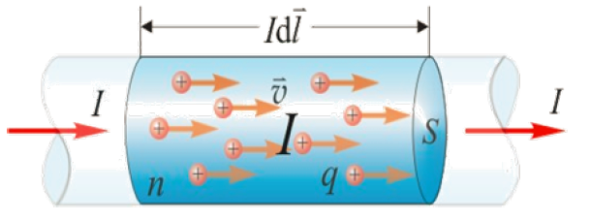
三.运动电荷的磁场
P
电荷密度
S
+
q
电流元内总电荷数
一个电荷产生的磁场

Slide 25
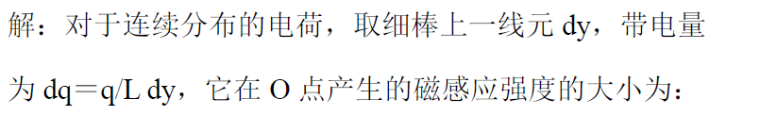
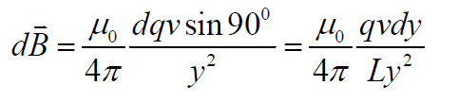
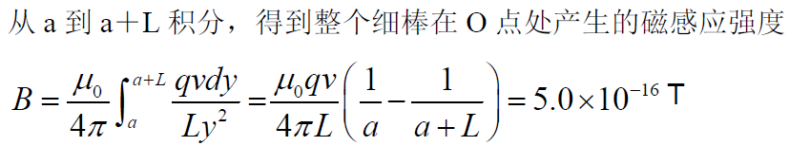
书中例题9.7(p.375)
长L＝0.1m，带电量q＝1×10^{－10}C的均匀带电细棒，以速度v＝1m/s沿x轴正方向运动。当细棒运动到与y轴重合时，细棒下端与坐标原点o的距离a＝0.1m
求：此时坐标原点处磁感应强度B的大小。

Slide 26
例
如图的导线，已知电荷线密度为 λ ，当绕 O 点以 ω 转动时
求
O 点的磁感应强度
解
线段1：
1
ω
b
O
4
a
3
2
线段2：
同理

Slide 27
线段3：
1
ω
b
O
4
a
3
2
线段4：
同理
作业：9.4 ; 9.7

Slide 28
10.3 磁高斯定理
静电场：
静电场是有源场
磁 场：
一. 磁场线 (磁感应线)
1. 规定
(1) 方向：磁力线切线方向为磁感应强度
的方向
(2) 大小：垂直
的单位面积上穿过的磁力线条数为磁感
应强度
的大小
2. 磁力线的特征
(1) 无头无尾的闭合曲线

Slide 29
(2) 与电流相互套连，服从右手螺旋定则
(3) 磁力线不相交
二.磁通量
单位：Wb
通过面元的磁力线条数
—— 通过该面元的磁通量
对于有限曲面
对于闭合曲面
规定
磁力线穿入
磁力线穿出

Slide 30
三.磁高斯定理
磁场线都是闭合曲线
(磁高斯定理)
电流产生的磁感应线既没有起始
点，也没有终止点，即磁场线既
没有源头，也没有尾闾
物理意义—— 磁场是无源场，它表明“磁荷”是不存在的
它是电磁场的一条基本规律，对一切宏观电磁现象都成立，无论是恒定磁场，还是变化和运动的磁场都满足这一定理，它是麦克斯韦方程组的其中一个方程

Slide 31
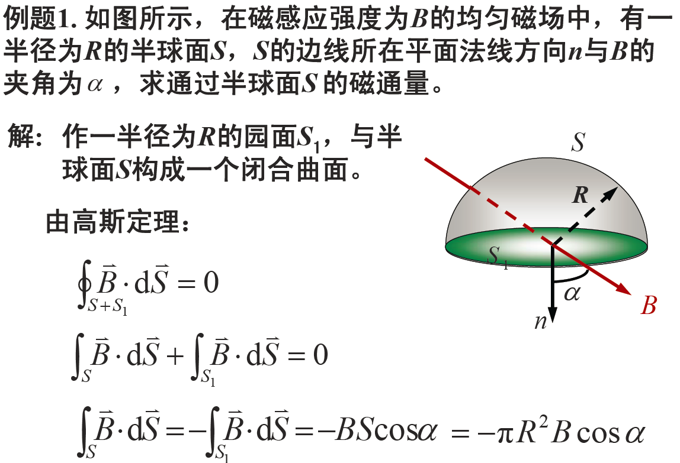

Slide 32
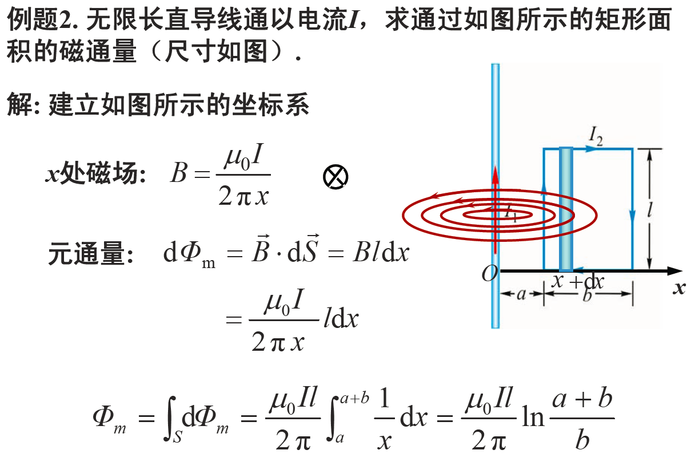

Slide 33
10.4 安培环路定理
静电场:
静电场是保守场
磁 场:
一.安培环路定理
• 以无限长载流直导线为例
磁场的环流与环路中所包围的电流有关

Slide 34
• 若环路方向反向，情况如何？
• 若环路中不包围电流的情况？
对一对线元来说
环路不包围电流，则磁场环流为零

Slide 35
• 推广到一般情况
—— 在环路 L 中
—— 在环路 L 外
则磁场环流为
环路上各点的磁场为所有电流的贡献
—— 安培环路定律
恒定电流的磁场中，磁感应强度沿一闭合路径 L 的线积分等于路径 L 包围的电流强度的代数和的
倍

Slide 36
讨论
(1) 积分回路方向与电流方向呈右螺旋关系
满足右螺旋关系时
反之
(2) 磁场是有旋场
—— 电流是磁场涡旋的轴心
(3) 安培环路定理是恒定磁场的基本定理之一
经麦克斯韦推广后，成为电磁场理论的重要基础之一
经过这两节，我们知道磁场是无源有旋的
而静电场是有源无旋的
变化的电场呢？在下一章中讲授

Slide 37
二. 安培环路定理的应用举例（重点）
例
求无限长圆柱面电流的磁场分布。
解
系统有轴对称性，圆周上各点的 B 相同
P
时过圆柱面外P 点做一圆周
L
时在圆柱面内做一圆周
P

Slide 38
推广
例题9.8(p.383)
无限长圆柱体载流直导线的磁场分布
区域：
区域：

Slide 39
例题9.9(p.384)
无限长载流螺线管通有电流I，单位长度上的匝数为n。
求：螺线管内外的磁感应强度B。
解：无限长螺线管可看成是无穷大的螺绕环中的一段，有螺绕环外的磁感应强度为0的结论可知：无限长螺线外的磁感应强度B＝0。
b
c
a
d
选安培环路abcd，根据安培环路定理：
在ab段，B与dl垂直
在bc段，B＝0

Slide 40
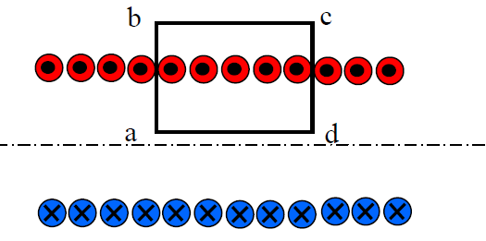
在cd段，B与dl垂直
在da段，B为恒定值

Slide 41
例题9.10(p.385)（重点）
例
螺绕环的总匝数为N，通有电流I，环的中心半径为R。求螺绕环电流的磁场分布及螺绕环内的磁通量
解
• 在螺绕环内部做一个环路，可得
若螺绕环的截面很小，
• 若在外部再做一个环路，可得
螺绕环内的磁通量为

Slide 42
例9.11(p.386)
求无限大平面电流的磁场
解
面对称
x
推广：有厚度的无限大平面电流
• 在外部
• 在内部
作业：9.11 ; 9.14

Slide 43
10.5 磁场对电流的作用
载流导体产生磁场
磁场对电流有作用
一.磁场对载流导线的作用
大小：
安培力
方向：
由右手螺旋法则确定
任意形状载流导线在外磁场中受到的安培力
讨论
(1) 安培定理是矢量表述式
(2) 若磁场为匀强场
在匀强磁场中的闭合电流受力

Slide 44
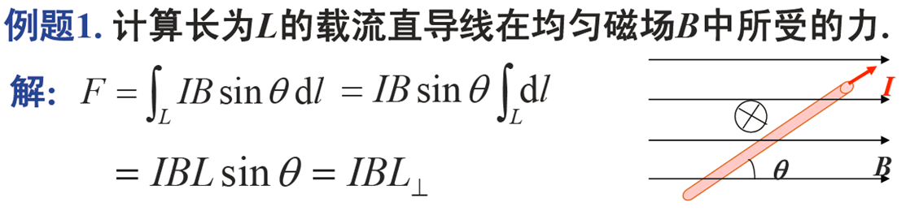
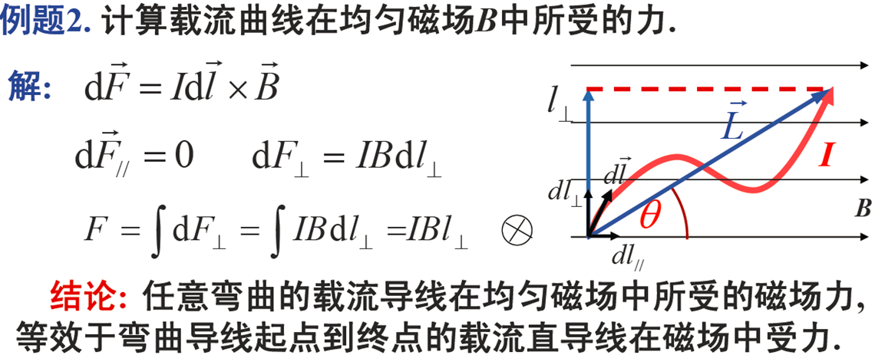

Slide 45
例3
在均匀磁场中放置一任意形状的导线，电流强度为I
求
此段载流导线受的磁力。
解
在电流上任取电流元
y
I
ϕ
O
L
A
x
相当于载流直导线
在匀强磁场中受的力，方向沿 y 向。

Slide 46
例4
求两平行无限长直导线之间的相互作用力？
解
电流 2 处于电流 1 的磁场中
电流 2 中单位长度上受的安培力
同时，电流 1 处于电流 2 的磁场中，
电流 1 中单位长度上受的安培力
满足牛顿第三定律

Slide 47
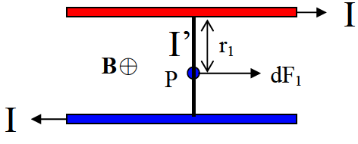
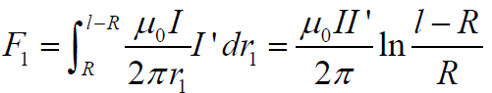
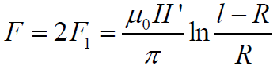
例9.14(P.391)
平行导轨由两个半径为R的无限长圆柱导体构成，两导轨轴线间距为L，另有一段同导轨垂直的导线AB可沿导轨平行滑动。电流I沿一导轨流入，从另一导轨流回，流经AB导线的电流为I’（I’<<I）。
求：导线AB受到的安培力。
解：导轨1在AB上任一点产生的磁感应强度
导线AB受到的安培力F的方向向右，大小为：
同样的分析可知，导轨2的电流对导线AB作用的安培力F2的大小和方向与F1相同，∴导线AB受到的总的安培力的大小为：

Slide 48
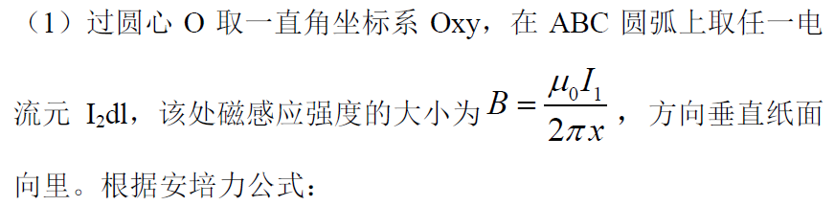
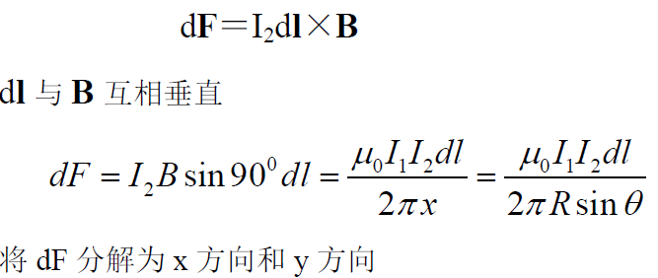
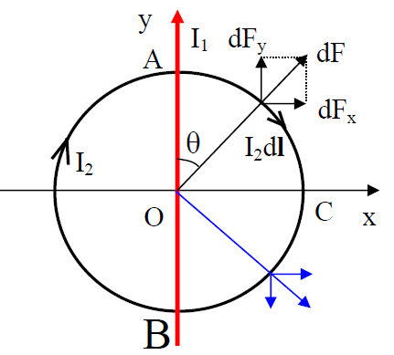
例9.13(P.390)
无限长载流直导线I₁沿半径为R的圆形载流导线I₂的直径AB放置。
求：（1）半圆弧ACB所受安培力的大小和方向；
（2）整个圆形电流所受安培力的大小和方向。
解：整个圆形电流位于无限长载流直导线产生的非均匀磁场中。

Slide 49
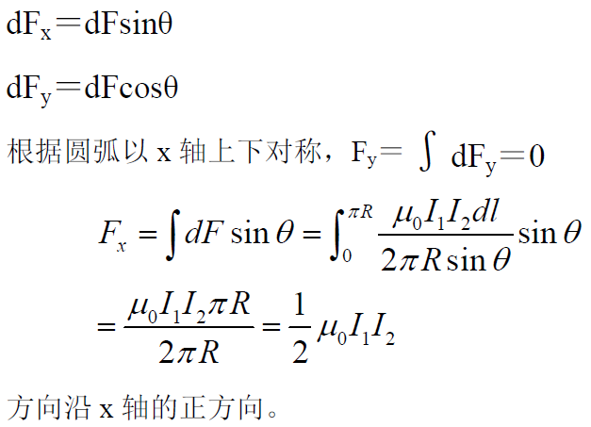
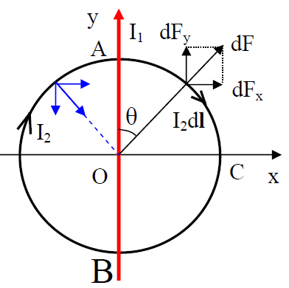
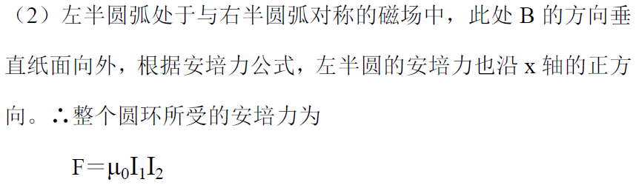

Slide 50
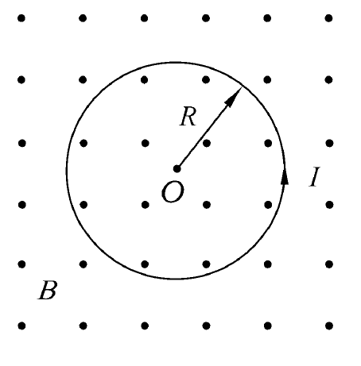
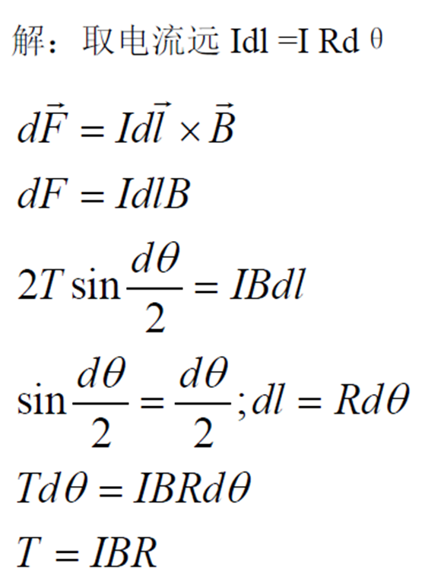
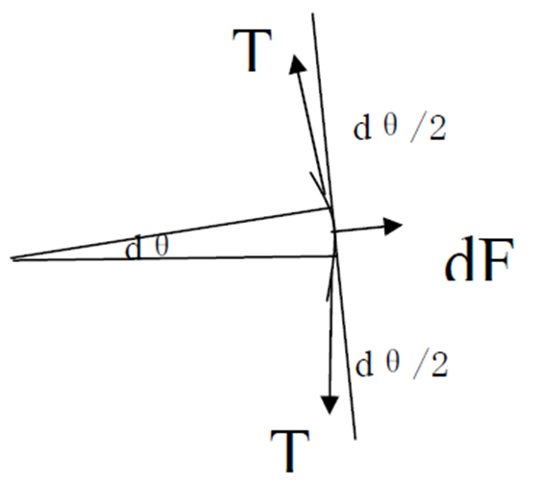
一线圈半径为R ，载有电流I ，放在均匀的外磁场B 中，求此线圈中的张力

Slide 51
例8
求一载流导线框在无限长直导线磁场中的受力和运动趋势
解
1
2
方向向左
3
1
3
方向向右
2
4
4
整个线圈所受的合力：
∴ 线圈向左做平动

Slide 52
二.匀强磁场对平面载流线圈的作用
1. 在均匀磁场中的刚性矩形载流线圈
（方向相反在同一直线上）
ϕ
（方向相反不在一条直线上）
（线圈无平动）
对中心的力矩为
D(C)
+
ϕ
A(B)
令

Slide 53
2. 磁场力的功
负号表示力矩作正功时ϕ 减小
讨论
(1) 线圈若有N 匝线圈
(2) M 作用下，磁通量增加
稳定平衡
非稳定平衡
(3) 非均匀磁场中的平面电流环
线圈有平动和转动

Slide 54
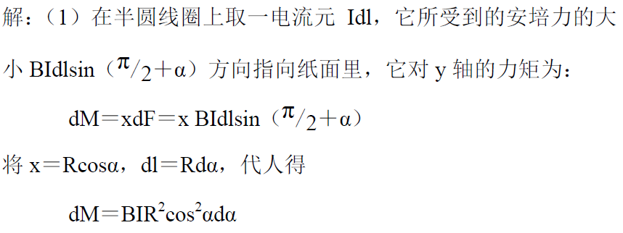
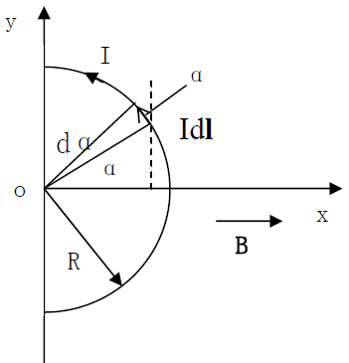
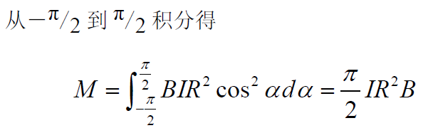
例9.15(p.399)
在匀强磁场中，有一半径为R的半圆形平面载流线圈，通有电流I，B的方向与线圈平面平行。
求：（1）线圈所受安培力对y轴之力矩M。

Slide 55
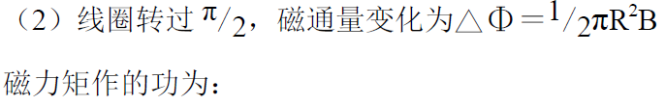
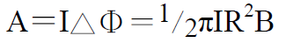
求：（2）线圈平面转过π/2时，磁力矩M所做的功。

Slide 56
10.6 带电粒子在磁场中的运动
一.洛伦兹力公式
• 实验结果
• 安培力与洛伦兹力的关系
安培力是大量带电粒子洛伦兹力的叠加

Slide 57
讨论
(1) 洛伦兹力始终与电荷运动方向垂直，故
对电荷不作功
(2) 在一般情况下，空间中电场和磁场同时存在
(3) 洛伦兹力公式是描述电磁现象的基本公式，它与麦克斯韦方程组一同组成经典电动力学的物理基础。洛伦兹力同样具有相对论不变性，即洛伦兹力公式在任意惯性参考系中要具有相同的数学形式，满足洛伦兹变换，伽利略变换不再适用。
(4) 安培力是大量带点粒子洛伦兹力的叠加，但是安培力做功而洛伦兹力不做功。因为载流导线中的电子不仅受磁场的作用还受到到电场的作用，故而能沿着导线产生电流。带电粒子受到的安培力和电场力做的总功为0，总的洛伦兹力依然不做功。安培力是洛伦兹力的一个分力fm，是电场作用下大量定向运动的电荷在磁场中受力的宏观作用。

Slide 58
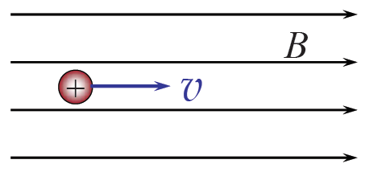
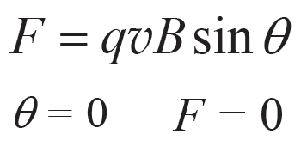
二.带电粒子在均匀磁场中的运动
•
情况
结论：带电粒子作匀速直线运动
•
情况
• 粒子回转周期与频率
带电粒子作匀速圆周运动，其周期和频率与速度无关。

Slide 59
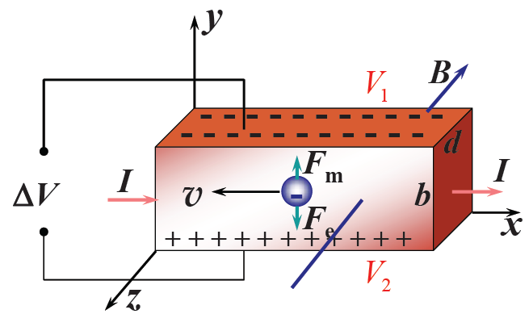
• 一般情况
带电粒子作螺旋运动
三.霍尔效应
1879年 霍尔发现在一个通有电流的导体板上，若垂直于板面施加一磁场，则板面两侧会出现微弱电势差(霍尔效应)
实验结果

Slide 60
受力分析
d
纵向的磁场力:
b
–
–
–
–
I
(方向向下)
l
横向的电场力:
a
+
+
+
+
(方向向上)
当达到动态平衡时：
(霍耳系数)

Slide 61
讨论
(1) 通过测量霍尔系数可以确定导电体中载流子浓度
它是研究半导体材料性质的有效方法（浓度随杂质、温度等变化）K与n成反比
(2) 区分半导体材料类型
—— 霍尔系数的正负与载流子电荷性质有关
–
–
–
–
+
+
+
+
+
+
+
+
–
–
–
–
N 型半导体
P 型半导体

Slide 62
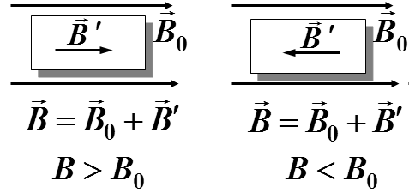
10.7 物质的磁性
一. 磁介质的分类
1. 磁介质—— 任何实物都是磁介质
电介质放入外场
磁介质放入外场
—— 相对磁导率
反映磁介质对原场的影响程度

Slide 63
2. 磁介质的分类
抗磁质
减弱原场
弱磁性物质
如 锌、铜、水银、铅等
顺磁质
增强原场
如 锰、铬、铂、氧等
顺磁质和抗磁质的相对磁导率都非常接近于1。
铁磁质
通常不是常数
具有显著的增强原磁场的性质
——强磁性物质

Slide 64
二. 磁化机理
1. 安培分子环流的概念和方法
原子中电子的轨道磁矩
电子自旋磁矩与轨道磁矩有相同的数量级
电子的自旋磁矩
分子磁矩
—— 所有电子磁矩的总和
抗磁质
无外场作用时，对外不显磁性
顺磁质
无外场作用时，由于热运动，对外也不显磁性

Slide 65
2. 磁介质的磁化
当外场方向与原子磁矩方向相同时
电子轨道半径不变
当外场方向与原子磁矩反方向时
相
结论：在外场作用下，电子产生附加的转动，从而形成附加的
, 附加磁矩（也称感应磁矩）总是与外场方向
反，即产生一个与外场反向的附加磁场

Slide 66
3. 束缚电流
顺
磁
质
以无限长螺线管为例
在磁介质内部的任一小区域：
相邻的分子环流的方向相反
在磁介质表面处各点：
分子环流未被抵消
形成沿表面流动的面电流(磁化电流)
——束缚电流
结论：介质中磁场由传导和束缚电流共同产生。

Slide 67

顺磁、抗磁特性的微观解释
磁化面电流
1 顺磁性
N
S
∥
注：*在有外场时，
分子固有磁矩
是顺磁质产生磁效应的主要原因
**B₀↑强，温度越低（热运动缓慢）
, 磁化面电流越大, 磁化越厉害。

Slide 68

2º 抗磁性
不显磁性
当没有外磁场时
电子磁矩完全抵消,固有磁矩为零。
当有外磁场时
电子附加一个磁矩
与 方向永远相反
与 方向也相反,
所以抗磁体内
附加磁矩 是抗磁质产生磁效应唯一的原因
表面分子磁化电流不是自由电荷定向运动形成！

Slide 69
3 超导体的完全抗磁性
超导体：在临界温度以下
电阻变为零。
将超导体放入外磁场中
体内 ——迈斯纳效应
应用：
制成磁悬浮列车、
无摩擦轴承等。
N
N

Slide 70
三. 有磁介质时的磁高斯定理
磁介质存在时，磁感应线仍是一系列无头无尾的闭合曲线
对于任意闭合曲面S
(含磁介质的磁高斯定理)
在所有宏观电磁现象中磁高斯定理普遍成立，它是麦克斯韦方程组中的一个基本方程。

Slide 71
四. 有磁介质时的安培环路定理（重点）
一、磁化强度矢量
为了表征物质的宏观磁性或介质的磁化程度，
引入物理量——磁化强度矢量。
1.磁化强度矢量定义
——单位体积内分子
磁矩的矢量和
单位：安培/米 (A/m)
显然: 它与介质特性、温度与统计规律等有关.
顺磁质 与 同向，所以 与 同方向。
抗磁质 与 反向，所以 与 反方向。

Slide 72

2.磁化强度矢量 与磁化面电流 I′的关系
设长为l, 横截面为S的柱形介质在外磁场中沿
轴向被均匀磁化, 表面束缚面电流为I′。
I′
介质的体积为
ΔV内的分子磁矩之和为
l
——面电流密度
更一般的证明为
束缚电荷面密度
等于电极化强度
的法向分量。
比较电介质
L
磁化强度的环流
×

Slide 73
3.有介质时的安培环路定理
在有介质的空间，传导电流与磁化电流
共同产生磁场：
磁化电流
传导电流
即
定义磁场强度
单位: 安培/米（A/m）
有磁介质时的安培环路定理
磁介质内磁场强度沿所选闭合路径的环流等于闭合积分路径所包围的所有传导电流的代数和。

Slide 74
2. 三矢量之间的关系
实验指出：各向同性的线性磁介质有
——介质磁化率
那么
其中
相对磁导率
即
介质磁导率
χ_{m} 与 μ_{r} 描述磁介质特性的物理量。

Slide 75
比较磁介质中的磁场与电介质中电场的有关规律

Slide 76
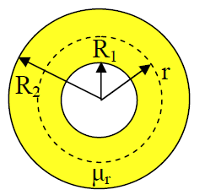
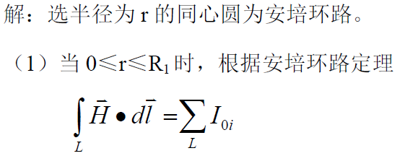
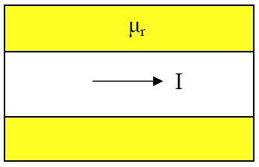
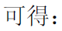
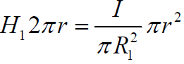
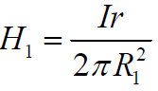
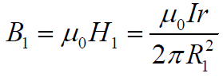
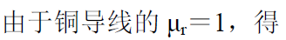
例题：9.18(p.419)（重点）
无限长圆柱形铜线，外面包一层相对磁导率为μ_{r}的圆筒形磁介质。导线的半径为R₁，磁介质的外半径为R₂，铜线内均匀分布的电流I，铜线的相对磁导率为1。
求：无限长圆柱形铜线和介质内外的磁场强度H和磁感应强度B。

Slide 77
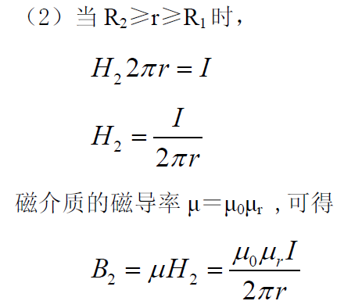
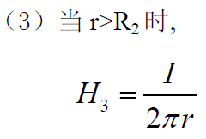

Slide 78
五.铁磁质
在外场中，铁磁质可使原磁场大大增强。
主要特征
撤去外磁场后，铁磁质仍能保留部分磁性。
1. 磁畴 —— 磁化微观机理
铁磁质中自发磁化的小区域叫磁畴，磁畴中电子的自旋磁矩整齐排列。
无
—— 整个铁磁质的总磁矩为零
磁化方向与
同向的磁畴扩大
有
磁化方向转向
的方向
使磁场大大增强
外场撤去，被磁化的铁磁质受体内杂质和内应力的阻碍，不能恢复磁化前的状态。
磁畴的磁化方向

Slide 79
2. 宏观磁化现象 —— 磁滞回线
铁磁质中
不是线性关系
剩磁
矫顽力
讨论
(1) 实验证明：各种铁磁质的磁化曲线都是“不可逆”的， 具有磁滞现象
(2) 不同材料，矫顽力不同

Slide 80
(3) 铁磁质温度高于某一温度T_{C} 时, 铁磁质转化为顺磁质, 此临界温度称为居里点。
(4) 铁磁材料的应用
软磁材料
H_{C} 较小
硬磁材料
H_{C}较大
易磁化，易退磁
剩磁较强，不易退磁
可作变压器、电机、电磁铁的铁芯
可作永久磁铁
作业：9.15 ；9.16； 9.30 ；9.32

